Slide 1
Hälsa på lika villkor 2022
- hälsa, levnadsvanor och livsvillkor i Jönköpings län

Slide 2
Om undersökningen
Nationell undersökning med syftet att följa hur Sveriges befolkning mår
Folkhälsomyndigheten ansvarar, SCB genomför datainsamlingen
Startade 2004, genomfördes varje år t o m 2016, sedan vartannat år
Ålder 16 år och äldre fr o m årets undersökning, tidigare 16-84 år
44 800 i det nationella urvalet år 2022
I Jönköpings län: 1000 extra individer per kommun, 500 män och 500 kvinnor, totalt 14 502 inklusive det nationella urvalet

Slide 3
Om undersökningen forts.
Datainsamlingen genomfördes 11 februari – 23 maj 2022
För personer yngre än 65 år:
4 utskick – information med inloggningsuppgifter – påminnelse med inloggningsuppgifter – påminnelse med pappersblankett – påminnelse med inloggningsuppgifter
För personer 65 år och äldre:
3 utskick – information med inloggningsuppgifter - påminnelse med pappersblankett – påminnelse med ny pappersblankett

Slide 4
Vad innehåller materialet?
Enkät – 61 frågor
Fysisk och psykisk hälsa, tandhälsa, levnadsvanor, ekonomiska förhållanden, arbete och sysselsättning, trygghet och sociala relationer
Uppgifter från register
Civilstånd, födelseland, medborgarskap och invandringsår, utbildningsnivå, inkomst, bidrag, sjuk- och aktivitetsersättning, ålderspension – SCB
Sjukskrivning – Försäkringskassan
Vård, läkemedelsanvändning, dödsorsaker - Socialstyrelsen
Notes:
civilstånd, födelseland, medborgarskap och invandringsår från SCB:s register över totalbefolkningen. Dessutom hämtas uppgifter om utbildningsnivå från utbildningsregistret samt uppgifter om inkomster, bidrag, sjuk- eller aktivitetsersättning och ålderspension från inkomst- och taxeringsregistret. Från och med år 2015 och framåt hämtas även information om sjukskrivning från Försäkringskassan och eventuell vård, läkemedelsanvändning och dödsorsaker från Socialstyrelsens register.

Slide 5
Svarsfrekvens
Region | Antal i urvalet | Antal svarande | Andel (%) svarande
Nationellt | 44 800 | 16 971 | 37,9
Jönköpings län | 14 502 | 5 833 | 40,2
- 16-64 år | 10 255 | 3 215 | 31,4
- 65 år och äldre | 4 247 | 2 618 | 61,6
Notes:
Inklusive det nationella urvalet

Slide 6
Svarsfrekvens per kommun
Kommun | Antal i urvalet | Antal svar | Andel svar (%)
Aneby | 1031 | 418 | 40,5
Eksjö | 1075 | 463 | 43,1
Gislaved | 1132 | 399 | 35,2
Gnosjö | 1032 | 387 | 37,5
Habo | 1037 | 458 | 44,2
Jönköping | 1611 | 667 | 41,4
Mullsjö | 1023 | 446 | 43,6
Nässjö | 1126 | 432 | 38,4
Sävsjö | 1045 | 436 | 41,7
Tranås | 1075 | 413 | 38,4
Vaggeryd | 1059 | 444 | 41,9
Vetlanda | 1116 | 429 | 38,4
Värnamo | 1140 | 441 | 38,7
Jönköpings län | 14502 | 5833 | 40,2
Notes:
Inklusive det nationella urvalet

Slide 7
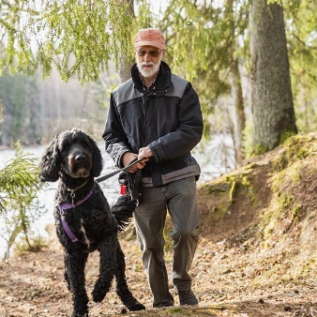
Allmän hälsa, övervikt och fetma samt tandhälsa

Slide 8
Andel (%) med bra/mycket bra allmänt hälsotillstånd

Slide 9
Andel (%) med bra/mycket bra allmänt hälsotillstånd över tid
Obs! Bruten skala

Slide 10
Andel (%) med bra/mycket bra allmänt hälsotillstånd fördelat på åldersgrupper och kön

Slide 11
Andel (%) med bra/mycket bra allmänt hälsotillstånd efter
utbildningslängd

Slide 12
Andel (%) med något hälsoproblem fördelat på åldersgrupper och kön
Notes:
Har du någon långvarig sjukdom, besvär efter olycksfall, någon nedsatt funktion eller annat långvarigt hälsoproblem?
Nej
Ja

Slide 13
Andel (%) med övervikt och fetma

Slide 14
Andel (%) med övervikt och fetma över tid

Slide 15
Andel (%) med övervikt och fetma fördelat på åldersgrupper och kön

Slide 16
Andel (%) med övervikt och fetma efter utbildningslängd

Slide 17
Andel (%) med bra/mycket bra tandhälsa fördelat på åldersgrupper och kön

Slide 18
Psykisk hälsa

Slide 19
Andel (%) med högt/mycket högt psykiskt välbefinnande
Notes:
Short Warwick Edinburgh Mental Well-being Scale

Slide 20
Andel (%) med högt/mycket högt psykiskt välbefinnande fördelat på åldersgrupper och kön
Notes:
Short Warwick Edinburgh Mental Well-being Scale

Slide 21
Andel (%) som har besvär av ängslan, oro eller ångest
Notes:
Lätta och svåra besvär sammantaget

Slide 22
Andel (%) som har besvär av ängslan, oro eller ångest över tid
Notes:
Lätta och svåra besvär sammantaget

Slide 23
Andel (%) med besvär av ängslan, oro eller ångest fördelat på åldersgrupper och kön
Notes:
Lätta och svåra besvär sammantaget

Slide 24
Andel (%) som har besvär av ängslan, oro eller ångest efter utbildningslängd
Notes:
Lätta och svåra besvär sammantaget

Slide 25
Andel (%) som för närvarande känner sig stressade
Notes:
Svarat ganska mycket eller väldigt mycket på frågan ”Känner du dig för närvarande stressad?”

Slide 26
Andel (%) som svarat att de för närvarande känner sig stressade över tid

Slide 27
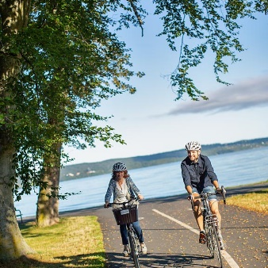
Fysisk aktivitet

Slide 28
Andel (%) som är tillräckligt fysiskt aktiva – min 150 aktivitetsminuter per vecka

Slide 29
Andel (%) som är tillräckligt fysiskt aktiva (150 min per vecka) fördelat på åldersgrupper och kön

Slide 30
Andel (%) som är tillräckligt fysiskt aktiva (150 min per vecka) efter utbildningslängd

Slide 31
Andel (%) som är stillasittande 10 timmar eller mer per dag

Slide 32
Andel (%) som är stillasittande 10 timmar eller mer per dag fördelat på åldersgrupper och kön

Slide 33
Andel (%) som är stillasittande 10 timmar eller mer per dag
efter utbildningslängd

Slide 34
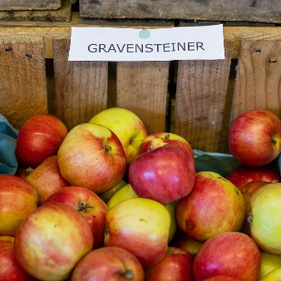
Matvanor

Slide 35
Andel (%) som äter frukt och grönsaker högst 1,3 gånger per dag

Slide 36
Andel (%) som äter frukt och grönsaker högst 1,3 gånger per dag över tid

Slide 37
Andel (%) som äter frukt och grönsaker högst 1,3 ggr per dag fördelat på åldersgrupper och kön

Slide 38
Andel (%) som dricker sötade drycker 2 gånger per vecka eller oftare

Slide 39
Andel (%) som dricker sötade drycker 2 ggr per vecka eller oftare fördelat på åldersgrupper och kön

Slide 40
Andel (%) som dricker sötade drycker 2 gånger per vecka eller oftare efter utbildningslängd

Slide 41
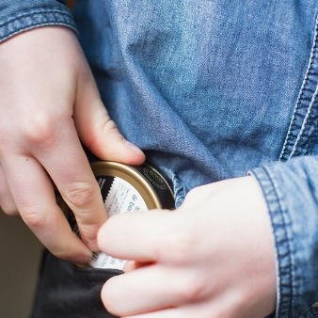
Tobaksvanor

Slide 42
Andel (%) som röker dagligen
Notes:
Omfattar tobaksvaror som cigaretter, upphettade tobaksprodukter/Heat-not-burn, cigarrer, cigariller och piptobak. E-cigaretter ingår inte.

Slide 43
Andel (%) som röker dagligen över tid

Slide 44
Andel (%) som röker dagligen fördelat på åldersgrupper och kön
Notes:
OBS! 4 åldersgrupper pga för få i åldern 85 år och äldre

Slide 45
Andel (%) som snusar dagligen
Notes:
Använder du snus som innehåller tobak (portion- eller baksnus)?
Använder du tobaksfritt nikotinsnus (nikotinportioner/nikotinpåsar)?

Slide 46
Andel (%) som snusar dagligen över tid
Notes:
Fr o m 2022 är frågan om snus uppdelad i två:
Använder du snus som innehåller tobak (portion- eller baksnus)?
Använder du tobaksfritt nikotinsnus (nikotinportioner/nikotinpåsar)?
Tidigare en fråga: ”Snusar du?”

Slide 47
Andel (%) som snusar dagligen fördelat på åldersgrupper och kön
Notes:
Använder du snus som innehåller tobak (portion- eller baksnus)?
Använder du tobaksfritt nikotinsnus (nikotinportioner/nikotinpåsar)?

Slide 48
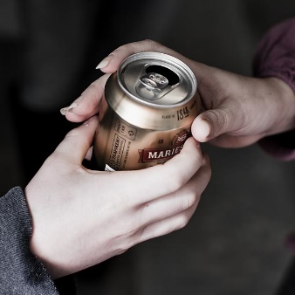
Alkoholvanor

Slide 49
Andel (%) som har ett riskbruk av alkohol

Slide 50
Andel (%) som har ett riskbruk av alkohol över tid

Slide 51
Andel (%) med riskbruk av alkohol fördelat på åldersgrupper och kön
Notes:
OBS! 4 åldersgrupper pga för få i åldern 85 år och äldre

Slide 52
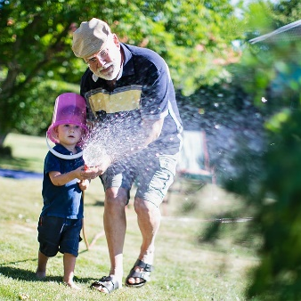
Trygghet och sociala relationer

Slide 53
Andel (%) som har avstått från att gå ut ensam pga rädsla
Notes:
Händer det att du avstår från att gå ut ensam av rädsla för att bli överfallen, rånad eller på annat sätt ofredad?

Slide 54
Andel (%) som har avstått från att gå ut ensam pga rädsla över tid

Slide 55
Andel (%) som har avstått från att gå ut ensam pga rädsla fördelat på åldersgrupper och kön
Notes:
Händer det att du avstår från att gå ut ensam av rädsla för att bli överfallen, rånad eller på annat sätt ofredad?

Slide 56
Andel (%) som har någon att anförtro sig åt fördelat på åldersgrupper och kön
Notes:
Har du någon du kan dela dina innersta känslor med och anförtro dig åt?

Slide 57
Andel (%) som upplever besvär av ensamhet och isolering fördelat på åldersgrupper och kön
Notes:
Upplever du besvär av ensamhet och isolering?

